Slide 1
Открытый урок по литературе. 6 класс.
Подготовила: Асмус Юлия Самуиловна
Учитель русского языка и литературы
МБОУ СОШ № 6
Станица Полтавская

Slide 2
Отгадайте о каких произведениях мы будем говорить сегодня на уроке.
1.
Н.А.Некрасов «Железная дорога»
2.
Н.С.Лесков «Левша»

Slide 3
Тема урока :
У него хоть и шуба овечкина, так душа человечкина» Н. С. Лесков
« … там, где стоит «левша», надо читать «русский народ». Н.С.Лесков
Не с богатством жить, а с человеком
Лучшие качества русского народа в стихотворении Н.А.Некрасова «Железная дорога» и в сказе Н.С. Лескова «Левша». Подготовка к сочинению.

Slide 4
Цели урока: 1.Выяснить отличительные черты образа русского народа в литературе на примере героев стихотворения «Железная дорога» Н.А.Некрасова, сказа Н.С.Лескова «Левша». 2.Вызвать у детей чувство гордости за страну и русский народ, приобщения к великой державе, подтолкнуть их к размышлениям о своем отношении к ней; 3.Работать над формированием навыков сравнительного анализа произведений, работы с текстом, формулирования вывода; развитие навыков написания сочинений; развитие связной речи, мышления;

Slide 5
 | Качества русского народа (памятка-помощник)

Slide 6
Собери пословицы
1.Не потрудиться, так и хлеба не добиться.
2.Воля и труд дивные восходы дают.
3.Труд человека кормит, а лень портит.
4.Без труда нет добра.
5.В труде рождаются герои.
6.Без труда не вытащишь и рыбку из пруда.
7.Землю солнце красит, а человека — труд.

Slide 7
Заполни пробелы (3+5-2+9=)
Левша согласился.
– Об этом, – говорит, – спору нет, что мы в науках не зашлись, но только ☺☺☺☺☺☺☺ преданные.
А англичане сказывают ему:
– Оставайтесь у нас, мы вам большую образованность передадим, и из вас ☺☺☺☺☺☺ выйдет.
Но на это левша не согласился.
– У меня, – говорит, – ☺☺☺☺☺☺☺ есть.
Англичане назвались, чтобы его родителям деньги посылать, но левша не взял.
– Мы, – говорит, – к ☺☺☺☺☺☺☺☺☺, и тятенька мой уже старичок, а родительница – старушка и привыкши в свой приход в церковь ходить, да и мне тут в одиночестве очень скучно будет, потому что я ещё в холостом звании.

Slide 8
Левша согласился.
– Об этом, – говорит, – спору нет, что мы в науках не зашлись, но только своему отечеству верно преданные.
А англичане сказывают ему:
– Оставайтесь у нас, мы вам большую образованность передадим, и из вас удивительный мастер выйдет.
Но на это левша не согласился.
– У меня, – говорит, – дома родители есть.
Англичане назвались, чтобы его родителям деньги посылать, но левша не взял.
– Мы, – говорит, – к своей родине привержены, и тятенька мой уже старичок, а родительница – старушка и привыкши в свой приход в церковь ходить, да и мне тут в одиночестве очень скучно будет, потому что я ещё в холостом звании.

Slide 9
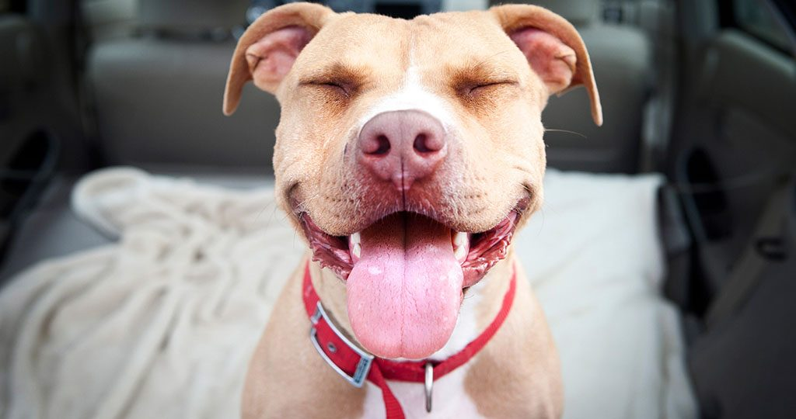
Дыхательная гимнастика

Slide 10
«...Благослови же работу народную И научись мужика уважать…» «…Вынес и эту дорогу железную Вынесет всё, что Господь ни пошлёт!» «…С Богом, теперь по домам, - поздравляю!» («Железная дорога») «… – Потому, – отвечает, – что наша русская вера самая правильная, и как верили наши правотцы, так же точно должны верить и потомцы….» («Левша»)
ВЕРА В БОГА

Slide 11
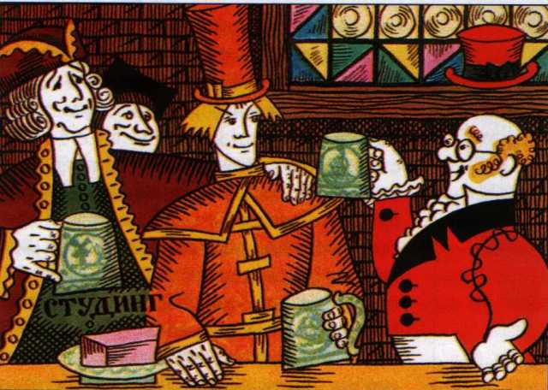
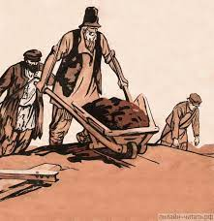
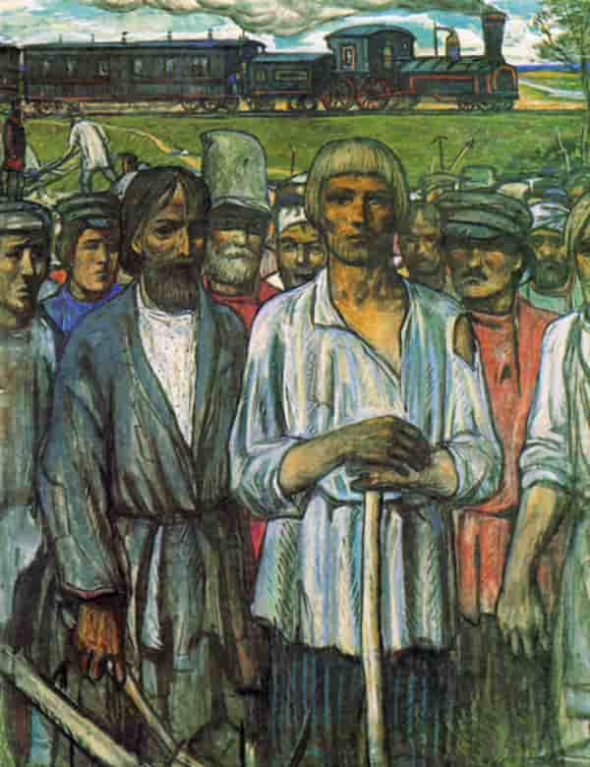
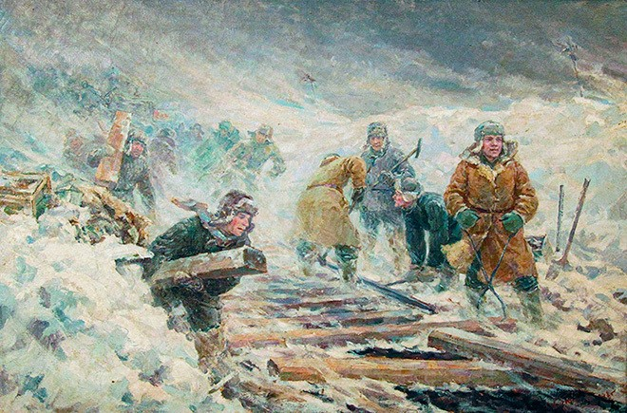
СТОЙКОСТЬ!

Slide 12
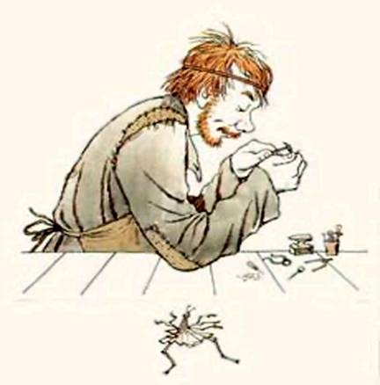
ТАЛАНТ и СМЕКАЛКА

Slide 13
Качества русского народа:
Трудолюбие
Любовь к Родине (патриотизм)
Вера в Бога
Стойкость
Талант и смекалка
Доброта
Самоотверженность

Slide 14
Вывод
«Русский человек со всем справится». Он безмерно одарен, талантлив, простодушен, добр, душевно щедр, силен физически, бесстрашен и стоек, всегда способен прийти на помощь слабому, ему присущи высокая нравственность и патриотизм. Это основные черты русского национального характера. России и русскому народу суждено пережить множество горестей и бед, пока не найдут они свой единственный, праведный путь, ведущий к счастью.

Slide 15
Домашнее задание
Написать сочинение на тему - «Изображение лучших качеств русского народа в стихотворении Н.А. Некрасова „Железная дорога“ и сказе Н.С. Лескова „Левша“».

Slide 16
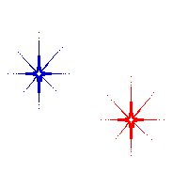

Slide 17
Используемые
https://prezentacii.org/
https://emojis.wiki/ru
https://rusneb.ru/
https://gifer.com/ru
https://www.pinterest.ru/
https://www.youtube.com/?hl=RU
CapCut - Video Editor

